Slide 1
BIENVENIDOS
UNIMINUTO VIRTUAL Y A DISTANCIA “UVD”
Investigación Posgrados
Gerencia Proyectos
2019
Presentado por:
Ariza Rodríguez Zulma Natali
Moreno Camargo Oscar Orlando
Rojas Cerón Johann Andrés

Slide 2
Contenido de la presentación
1. Descripción o contextualización del problema.
2. Formulación del problema (pregunta problema).
3. Objetivos: general y específicos.
4. Diseño metodológico.
5. Resultados.
6. Presupuesto
7. Conclusiones.
8. Recomendaciones
Bibliografía.

Slide 3
1. Descripción del problema
Cuando no se cuenta con una herramienta tecnológica, ni con la claridad y orientación tributaria adecuada para nichos empresariales como son la empresa unipersonal y la microempresa, se generan varios inconvenientes en su dirección administrativa; entre ellos se afecta el aspecto tributario pues debido a la ley de Financiamiento 1943 de diciembre de 2018 llamada plan de financiamiento y tributación 2019-2022 “por la cual se expiden normas de financiamiento para el restablecimiento del equilibrio del presupuesto general y se dictan otras disposiciones” (SISTEMA ÚNICO DE INFORMACIÓN NORMATIVA, 2018), que rige la realización del proceso de tributo para sectores empresariales de tipo unipersonal y microempresas, los cuales deben empezar a organizarse adquiriendo una herramienta contable o un sistema de planificación de recursos empresariales para presentar sus obligaciones ante el Estado colombiano para justificar sus ingresos en sus operaciones comerciales.
Un software contable integrado a un sistema de planificación de recursos empresariales, es una herramienta para organizar y establecer procesos cuidadosos en sus operaciones internas, éste beneficio explícito, hace que las empresas objeto de mercado para el presente proyecto pongan en consideración la adquisición de una herramienta tecnológica con todo lo que implica el sostenimiento y mantenimiento de la misma.

Slide 4
2. Formulación del problema
¿Es factible crear una comercializadora de software contable para la empresa unipersonal y Microempresa ubicada en la ciudad de Bogotá?

Slide 5
3. Objetivos
Objetivo general
Realizar estudio de pre factibilidad para la comercialización de software contable integrado en un sistema de planificación para la empresa unipersonal y microempresa.
Objetivos específicos
Efectuar un estudio de Mercado para la comercialización de un software contable integrado en un sistema de planificación de recursos empresariales, qué satisfaga las necesidades tributarias y administrativas para empresas unipersonales y microempresas.
Efectuar un estudio Técnico para la comercialización de un software contable integrado en un sistema de planificación de recursos empresariales, qué satisfaga las necesidades tributarias y administrativas para empresas unipersonales y microempresas
Efectuar un estudio Administrativo para la comercialización de un software contable integrado en un sistema de planificación de recursos empresariales en empresas unipersonales y microempresas, que faciliten el control de las diferentes labores de las áreas encargadas de la administración de la empresa.
Efectuar un estudio Financiero para medir la factibilidad económica de la comercialización de un software contable integrado en un sistema de planificación de recursos empresariales y su efectividad en el control de los procesos que se desarrollarán en el software.

Slide 6
4. Diseño metodológico
Para determinar el estudio de la demanda se utilizo el método de regresión lineal.
Para determinar la ubicación de la compañía se realizo el análisis por el método de la calificación por puntos.

Slide 7
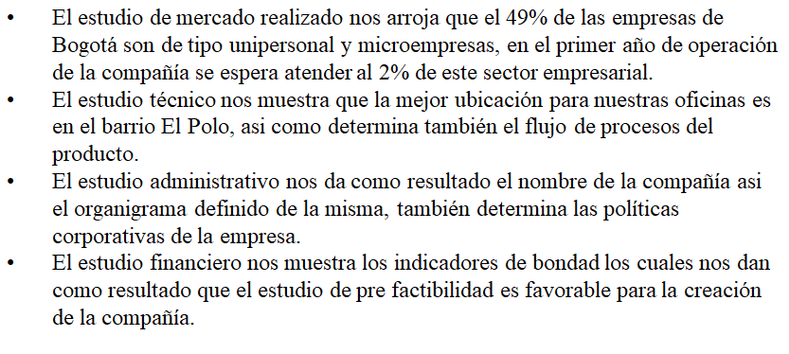
5. Resultados

Slide 8
6. Presupuesto
Se realizo el análisis del presupuesto necesario para llevar a cabo este proyecto, realizándose la clasificación, conforme la naturaleza de la inversión: Inversión Fija, Inversión Diferida y Capital de trabajo.
.

Slide 9
7. Conclusiones
Estrategia de mercados
Se efectuó un estudio de Mercado para la comercialización de un software contable integrado en un ERP o sistema de planificación de recursos empresariales, por medio del análisis del sector económico, cálculo de la demanda, el estudio de la competencia y marketing a implementar, se determina el precio del producto, este estudio también nos muestra que existe una demanda y una necesidad que un sistema de planificación de recursos empresariales puede satisfacer.
Estudio técnico
Se efectuó un estudio técnico para la comercialización de un software contable integrado en un ERP o sistema de planificación de recursos empresariales, por medio de la calificación por puntos se determina la ubicación de las oficinas de la empresa, por medio de la realización del flujo de procesos, el análisis de los recursos requeridos para la implementación del proyecto tales como mano de obra, equipo, muebles etc. Se determina el presupuesto para la puesta en marcha del proyecto, así como el balance inicial del mismo.
Propuesta Administrativa y Gerencial
Se efectuó un estudio Administrativo para la comercialización de un software contable integrado en un ERP o sistema de planificación de recursos empresariales, por medio de la definición de la misión, visión, objetivos y políticas de la empresa se determinó la plataforma estratégica de la compañía.
Estudio financiero
Se efectuó un estudio para la comercialización de un software contable integrado en un ERP o sistema de planificación de recursos empresariales, por medio de la realización del presupuesto del proyecto, así como la proyección a 5 años de los estudios financieros (Balance, P y G y Flujo de caja) y el análisis de los indicadores financieros de bondad se puede concluir que la creación de la empresa para la comercialización del sistema de planificación de recursos empresariales es viable desde el punto de vista financiero.

Slide 10
8. Recomendaciones
Basados en el cumplimiento de la ley de financiamiento las empresas deben acogerse a la misma y para esto deben tener una herramienta contable que les permita cumplir con sus obligaciones tributarias.

Slide 11
Bibliografía
LEGIS COMUNIDAD CONTABLE. (2018). Proyecto de Ley de financiamiento: Reforma tributaria 2018. Bogotá. Consultado julio 2019. Recuperado de:http://www.comunidadcontable.com/BancoConocimiento/Otros/proyecto-de-ley-de-financiamiento-reforma-tributaria-2018.asp?Miga=
EL COLOMBIANO. (2017). Así quedaron las sanciones con la reforma tributaria. Instituto Nacional de Contadores Públicos Colombia. Consultado julio 2019. Recuperado de: https://www.incp.org.co/asi-quedaron-las-sanciones-con-la-reforma-tributaria/
VENEGAS VENEGAS, Benjamín Eduardo. (2011). Dinámica del empleo informal en Colombia: Una aproximación desde cadenas de Markov y funciones de riesgo. Primer trimestre de 2010. Bogotá. Consultado julio 2019. Recuperado de:
http://bdigital.unal.edu.co/5904/1/benjamineduardovenegasvenegas_2011.pdf
DIAN. (2019). Con el inicio del Régimen Simple de Tributación, se beneficia la formalización empresarial en el país. Bogotá. Consultado julio 2019. Recuperado de:
https://id.presidencia.gov.co/Paginas/prensa/2019/190520-Con-el-inicio-del-Regimen-Simple-de-Tributacion-se-beneficia-la-formalizacion-empresarial-en-el-pais.aspx
LA REPÚBLICA. (2018). Microempresarios, así tributarán con la reforma de 2019. Bogotá. Consultado julio 2019. Recuperado de:
https://www.larepublica.co/economia/microempresarios-asi-tributaran-con-la-reforma-de-2019-2810156
UNIVERSIDAD NACIONAL DE COLOMBIA. (2016). Desorganización y deudas tributarias atentan contra las empresas. Bogotá. Consultado julio 2019. Recuperado de:
https://agenciadenoticias.unal.edu.co/detalle/article/desorganizacion-y-deudas-tributarias-atentan-contra-las-empresas.html
MINHACIENDA-DIAN. (2018). DIAN FIJA VALOR DE LA UVT PARA EL AÑO 2019. Consultado julio 2019. Recuperado de:
https://www.dian.gov.co/Prensa/ComunicadosPrensa/245_DIAN_fija_valor_de_la_UVT_para_2019.pdf
ECU RED. (S.F.). SOFTWARE CONTABLE. Consultado julio 2019. Recuperado de: https://www.ecured.cu/Software_contable
TIC. PORTAL. (2019.). ¿Qué es un sistema ERP y para qué sirve? Consultado julio 2019. Recuperado de: https://www.ticportal.es/temas/enterprise-resource-planning/que-es-sistema-erp

Slide 12
GRACIAS

